Slide 1



ผลงานทางวิชาการของสถาบันบัณฑิตศึกษาจุฬาภรณ์
ที่ตีพิมพ์ลงในวารสารวิชาการนานาชาติแบบเปิด Open Access Journals
ตั้งแต่ปี 2008 - 2019
ศูนย์การเรียนรู้ สถาบันบัณฑิตศึกษาจุฬาภรณ์
1 สิงหาคม 2562

Slide 2
ขอบเขตของรายงาน
ผลงานตีพิมพ์ของสถาบันบัณฑิตศึกษาจุฬาภรณ์ 12 ปี (ปี 2008-2019)
ค้นคืนจากฐานข้อมูล Web of Science
ค้นคืนเมื่อวันที่ 23 กรกฎาคม 2562

Slide 3
จำนวนผลงานทางวิชาการ (ปี 2008-2019)
ผลงานตีพิมพ์ของสถาบันฯ 12 ปี (ปี 2008-2019) มีจำนวน 416 รายการ
แบ่งเป็น Open Access (OA) จำนวน 122 รายการ
และอื่นๆ 294 รายการ

Slide 4
ผลงานตีพิมพ์ในวารสาร OA ปี 2008-2019
โดยใน ปี 2017 สถาบันฯมีการตีพิมพ์ผลงานวิชาการ
ลงในวารสารวิชาการนานาชาติแบบเปิดมากที่สุด คือ 21 รายการ

Slide 5
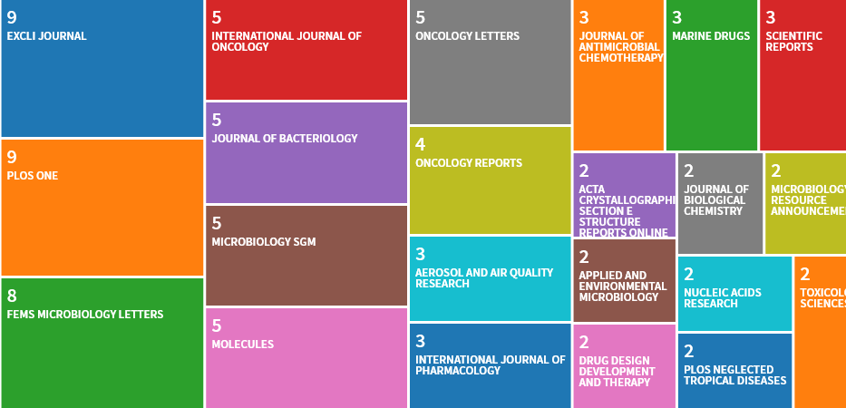
แหล่งตีพิมพ์
ผลงานทางวิชาการประเภท OA ได้ลงตีพิมพ์ในแหล่งตีพิมพ์ 58 ชื่อ โดย ตีพิมพ์มากที่สุดในวารสาร
EXCLI JOURNAL (9 รายการ) และ วารสาร PLOS ONE (9 รายการ)
สถาบันฯ มีผลงานตีพิมพ์อยู่ในวารสาร OA ที่มีค่า Impact Factor สูงสุด คือ วารสาร NUCLEIC ACIDS RESEARCH มีค่า Impact Factor 2018 = 11.147

Slide 6
ประเภทวารสารแบบเปิด
สถาบันฯ ตีพิมพ์ผลงานวิชาทางลงในวารสารประเภท DOAJ Gold, Green Published มากที่สุด
รวม 38 รายการ รองลงมา คือ ประเภท Bronze 36 รายการ และ ประเภท DOAJ Gold 14 รายการ

Slide 7
ขอบเขตงานวิจัย
ขอบเขตงานวิจัยของสถาบันฯ ที่ตีพิมพ์ในวารสาร OA มากที่สุด ได้แก่ MICROBIOLOGY
ตีพิมพ์ จำนวน 27 รายการ รองลงมา คือ ONCOLOGY และ SCIENCE TECHNOLOGY OTHER TOPICS ตีพิมพ์ จำนวน 17 รายการ

Slide 8
TOP 5 ผลงานวิจัยของคณาจารย์ที่ตีพิมพ์ในวารสาร OA
จากผลงานตีพิมพ์ประเภท OA จำนวน 122 รายการ ในระหว่างปี 2008-2019
ศ.เกียรติคุณ ดร.สมศักดิ์ รุจิรวัฒน์ ตีพิมพ์ผลงานทางวิชาการลงในวารสาร OA มากที่สุด คือ 26 รายการ รองลงมา คือ ดร. ร.อ. ไพบูลย์ วัฒนวิบูลย์ (23 รายการ),
ศ.เกียรติคุณ ดร. ม.ร.ว.ชิษณุสรร สวัสดิวัตน์ (16 รายการ), ดร.รจนา สุขชวลิต (9 รายการ)
และ รศ. ดร.จุฑามาศ สัตยวิวัฒน์ (7 รายการ)

Slide 9




ติดต่อศูนย์การเรียนรู้
https://www.facebook.com/CgiLearningCenter
https://www.cgi.ac.th/library
learn@cgi.ac.th

